Slide 1
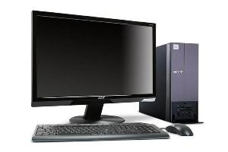
ΤΟ ΕΣΩΤΕΡΙΚΟ ΤΟΥ ΥΠΟΛΟΓΙΣΤΗ
Έχετε αναρωτηθεί τι περιέχει ένα κουτί ηλεκτρονικού υπολογιστή (H/Y) στο εσωτερικό του ;

Slide 2
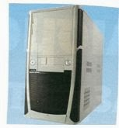
Μέσα στην Κεντρική Μονάδα βρίσκονται τα κυριότερα εξαρτήματα ενός προσωπικού υπολογιστή (PC – Personal Computer)
Το κουτί ή πύργος (tower) του υπολογιστή ονομάζεται και Κεντρική Μονάδα

Slide 3
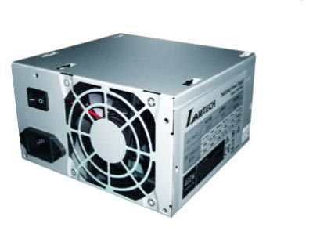
Μερικά από τα βασικά περιεχόμενα εξαρτήματα της Κεντρικής Μονάδας είναι :
Το τροφοδοτικό, μια συσκευή που παρέχει ρεύμα στον υπολογιστή

Slide 4
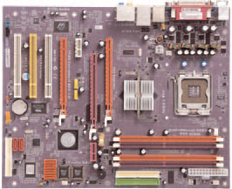
Η Μητρική πλακέτα (motherboard)
Είναι η βάση στην οποία χτίζεται ο υπολογιστής
Επάνω της τοποθετούνται και συνδέονται μεταξύ τους τα πιο βασικά μέρη του Η/Υ
Η Μητρική πλακέτα δε συνδέει μόνο τα εσωτερικά μέρη της Κεντρικής Μονάδας, αλλά και τις περιφερειακές συσκευές (οθόνη, πληκτρολόγιο, ποντίκι, εκτυπωτή)

Slide 5
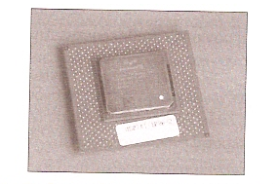
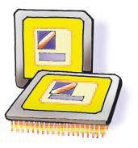
Η Κεντρική Μονάδα Επεξεργασίας (ΚΜΕ)
Η Κεντρική Μονάδα Επεξεργασίας είναι ο «ηλεκτρονικός εγκέφαλος» ενός υπολογιστή, αφού εκτελεί και ελέγχει όλες τις εργασίες του συστήματος
Θα μπορούσαμε να την παρομοιάσουμε με τον εγκέφαλο στο ανθρώπινο σώμα
Παίρνει τα δεδομένα που εισάγει ο χρήστης και τα επεξεργάζεται
Εκτελεί δισεκατομμύρια πράξεις σε ένα δευτερόλεπτο

Slide 6
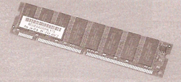
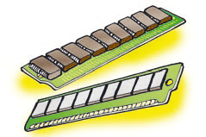
Η κύρια μνήμη (RAM)
Στη μνήμη RAM αποθηκεύονται προσωρινά τα προγράμματα και τα δεδομένα τα οποία επεξεργάζεται ο επεξεργαστής, δηλαδή τα περιεχόμενά της χάνονται όταν :
σβήσουμε τον υπολογιστή ή
για οποιονδήποτε λόγο διακοπεί η λειτουργία του υπολογιστή, για παράδειγμα σε περίπτωση διακοπής του ρεύματος
Η μνήμη RAM τοποθετείται και αυτή στη μητρική πλακέτα

Slide 7
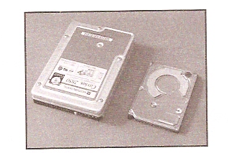
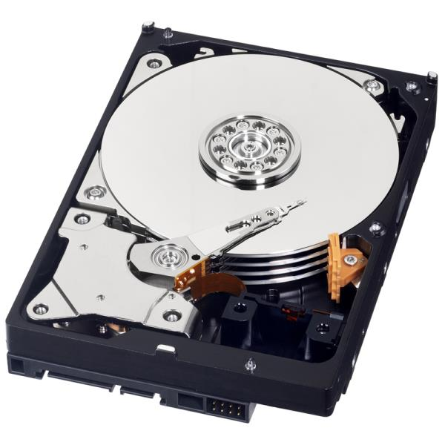
Ο σκληρός δίσκος είναι μια συσκευή μόνιμης αποθήκευσης. Δηλαδή, οι εργασίες που έχουμε αποθηκεύσει σε αυτόν δεν χάνονται όταν σβήσουμε τον υπολογιστή Ένας σκληρός δίσκος μπορεί να περιέχει μεγάλη ποσότητα δεδομένων που μετράται σε Gigabyte (ή GB). Παρόλα αυτά υπάρχουν υπολογιστές με πολλούς σκληρούς δίσκους
Ο σκληρός δίσκος

Slide 8
Εσωτερικές Κάρτες
Είναι ηλεκτρονικές κάρτες μερικές από τις οποίες είναι απαραίτητες για τη λειτουργία του Η/Υ, ενώ άλλες απλώς παρέχουν πρόσθετες δυνατότητες στον υπολογιστή
Ονομάζονται και κάρτες επέκτασης

Slide 9
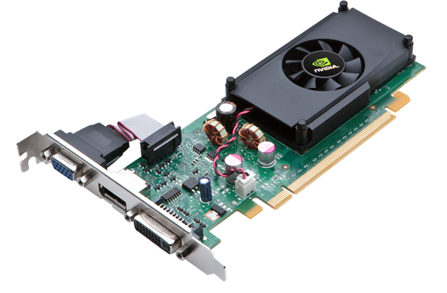
Η κάρτα οθόνης ή κάρτα γραφικών
Τοποθετείται πάνω στην μητρική πλακέτα και συνδέει την Κεντρική Μονάδα με την οθόνη
Η κάρτα γραφικών δημιουργεί και επεξεργάζεται την εικόνα που βλέπουμε στην οθόνη του υπολογιστή μας

Slide 10
Άλλες εσωτερικές κάρτες που πιθανώς γνωρίζετε ;

Slide 11
Κάρτες επέκτασης
Κάρτα ήχου : Για την αναπαραγωγή ήχων και μουσικής
Κάρτα Δικτύου : Για να συνδεθούμε σε κάποιο δίκτυο
Κάρτα Ραδιοφώνου : Για να ακούμε ραδιόφωνο
Κάρτα τηλεόρασης : Για να βλέπουμε τηλεόραση

Slide 12
Τι περιέχει ο υπολογιστής στο εσωτερικό του ;
Τροφοδοτικό
Μητρική Πλακέτα
Κεντρική Μονάδα Επεξεργασίας
Μνήμη RAM – Προσωρινή αποθήκευση δεδομένων
Σκληρό Δίσκο – Μόνιμη αποθήκευση δεδομένων
Εσωτερικές Κάρτες (Κάρτα Γραφικών, Κάρτα Ήχου, Κάρτα Δικτύου κ.α.)

